Slide 1
Шаблон Мост(Bridge)
Изготвила: Марина Христова Пенкова
Специалност: Информатика
Фак.номер: 1701261019

Slide 2
Общи сведения
Вид: структурен шаблон за дизайн, който се използва в обектно-ориентираното програмиране
Цел: Bridge се използва, когато трябва да отделим абстракцията от имплементация, така че двете да могат да варират независимо. Този тип дизайнерски модел попада под структурен модел, тъй като отделя клас на изпълнение и абстрактен клас, като предоставя мостова структура между тях.

Slide 3
Изяснение на понятията
Имплементация – със­тои се в процеса на написването на кода, който ще бъде изпъл­нен при из­викването на метода. Този код трябва да бъде поставен в тяло­то на метода.
Абстракция- основна концепция за OOП, която се фокусира само върху съответните данни за даден обект и крие всички нерелевантни детайли, които могат или не могат да бъдат за общо или специализирано поведение. Той крие основните детайли и акцентира върху съществените моменти за намаляване на сложността и повишаване на ефективността.

Slide 4
Мотивация
позволява на абстракцията и имплементацията да се разработват независимо и така клиентският код да има достъп само до частта с абстракцията, без да се притеснява за имплементацията.
държи абстракцията и имплементацията в тяхна собствена наследствена йерархия, като им позволява да се разрастват, без да засягат другия.
абстракцията няма нужда да знае за конкретната имплементация .Следователно тя може да бъде зададена или заменяна по време на изпълнение, без да нарушава абстракцията.
абстракцията е интерфейс или абстрактен клас, а реализаторът също е интерфейс или абстрактен клас.

Slide 5
Мотивация
абстракцията съдържа референция към реализатора, като промените в него не засягат клиентския код.
увеличава разхлабеното свързване между абстракцията на клас и неговата имплементация.

Slide 6
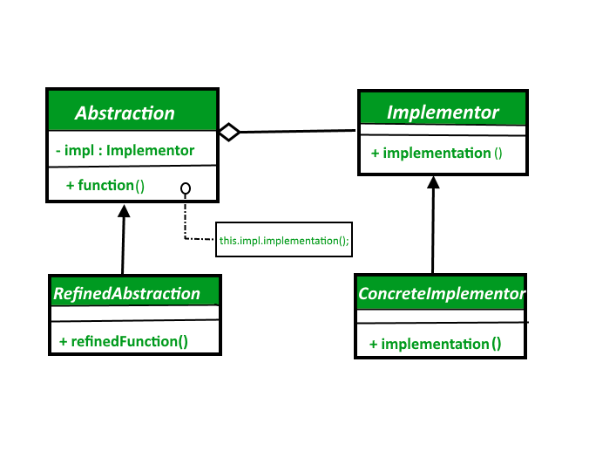
Структура

Slide 7
Елементи на шаблон Мост
Abstraction - ядро на шаблона мост и дефинира същността. Съдържа референция към реализатора. Дефинира интерфейс.
Refined Abstraction - разширяването на абстракцията заема по-фините детайли на едно ниво отдолу. Скрива по-фините елементи от реализатора. Имплементира абстракцията.
Implementor- Той определя интерфейса за имплементация. Този интерфейс не е необходимо да съответства директно на интерфейса за абстракция и може да бъде много различен. Абстракцията осигурява изпълнение по отношение на операциите, осигурени от интерфейса на реализатора.
Concrete Implementation- Изпълнява се от по-горния реализатор, като предоставя конкретна имплементация.

Slide 8
Приложимост
Използва се главно за прилагане на функцията за независимост на платформата
Използва се, за да се картографират ортогонални йерархии на класа
Използва се, когато искаме да споделим реализация между множество обекти.
Използва се , когато имаме разпространение на класове в резултат на свързан интерфейс и многобройни реализации

Slide 9
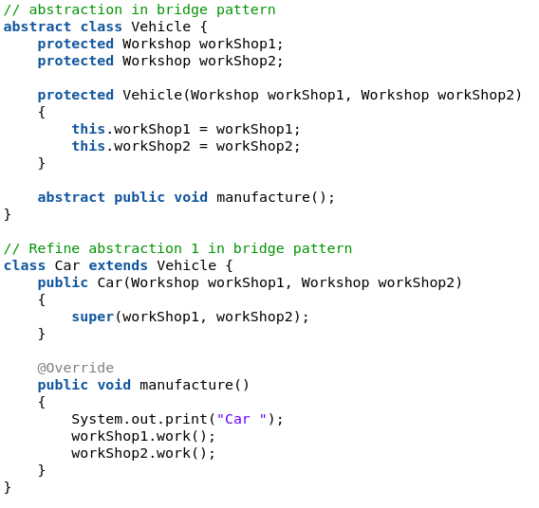
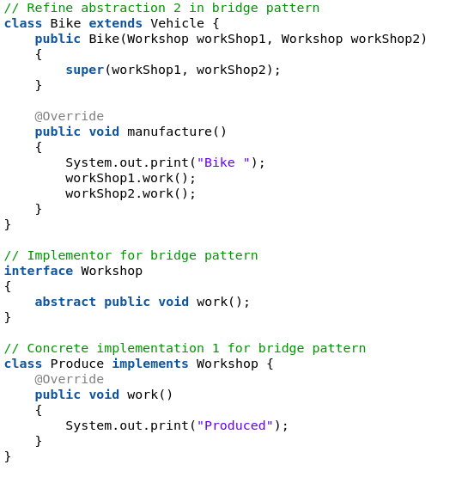
Пример

Slide 10
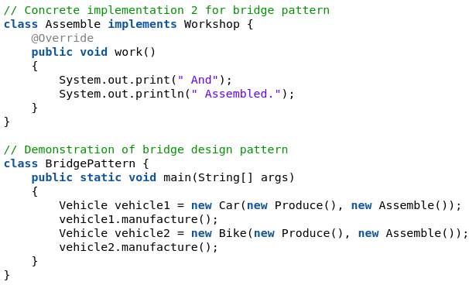
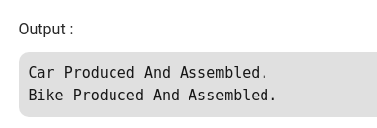
Пример

Slide 11
Край: Шаблон Мост

